Slide 1
配電實習 LOGO-２(基本功能)

Slide 2
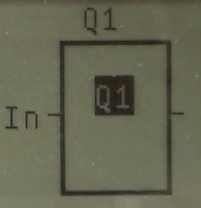
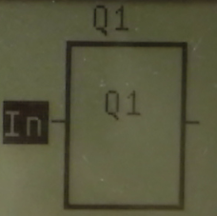
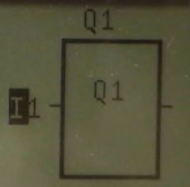
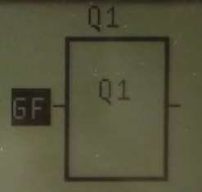
一、進入基本功能選單(GF)
1. 按( ESC )回主選單 <編程>  <清除程序>
2.主選單 <編程>  <編輯程序>  <NEW>
3.功能塊：(按左)至輸入端(OK)(按下) 選GF  (OK)
示範：

Slide 3
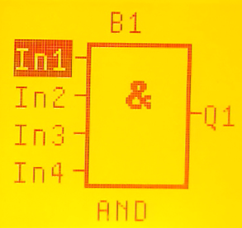
二、基本功能內容
1.AND(與ヽ及)：
(1)功能：全部按下才動作
(2)電路圖：
(3)邏輯式：
(4)真值表
操作練習
I1~I4以AND閘
控制Q1
示範：
A | B | A ∧ B
0 | 0 | 0
0 | 1 | 0
1 | 0 | 1
1 | 1 | 1

Slide 4
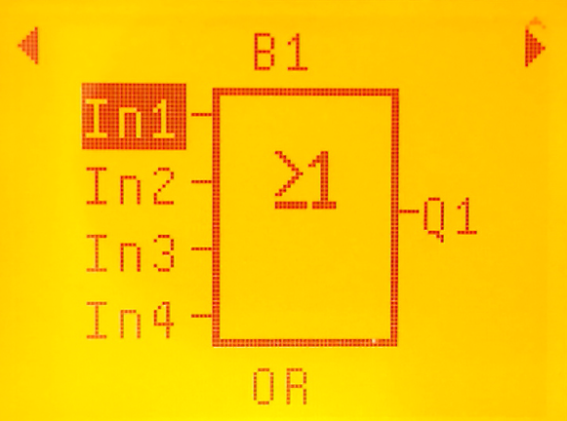
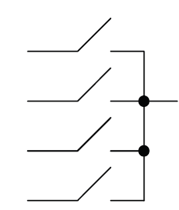
二、基本功能內容
2.OR(或)：
(1)功能：有1個按下就動作
(2)電路圖：
(3)邏輯式：
操作練習
I1~I4以OR閘
控制Q2
示範：
A | B | A ∨ B
0 | 0 | 0
0 | 1 | 1
1 | 0 | 1
1 | 1 | 1

Slide 5
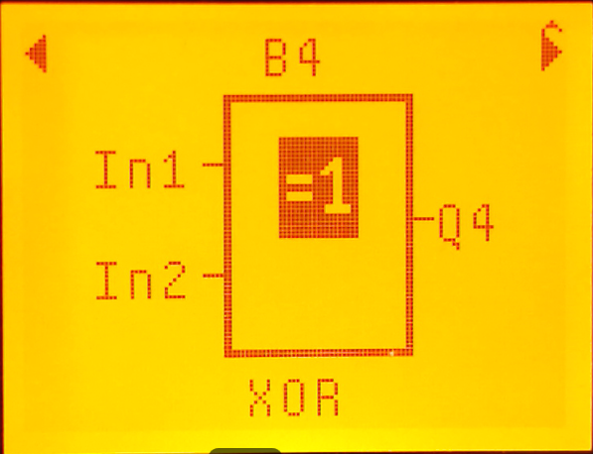
二、基本功能內容
3.XOR(互斥或)：
(1)功能：兩者不同就動作
(2)電路圖：
(3)邏輯式：
操作練習
I5~I6以XOR閘
控制Q3
示範：
A | B | A ∨ B
0 | 0 | 0
0 | 1 | 1
1 | 0 | 1
1 | 1 | 0

Slide 6
二、基本功能內容
4.NOT(反相器)：
(1)功能：輸入為0就動作
(2)電路圖：
(3)邏輯式：
操作練習
I7以NOT閘
控制Q4
示範：
1 | Q
0 | 1
1 | 0

Slide 7
成果展示
I1~I4以AND閘控制Q1
I1~I4以OR閘控制Q2
I5~I6以XOR閘控制Q3
I7以NOT閘控制Q4
示範：

Slide 8
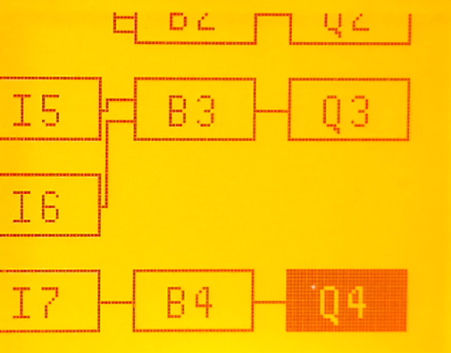
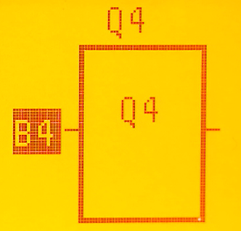
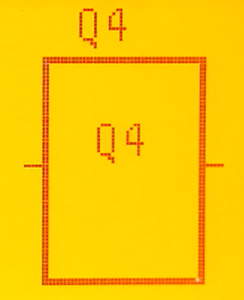
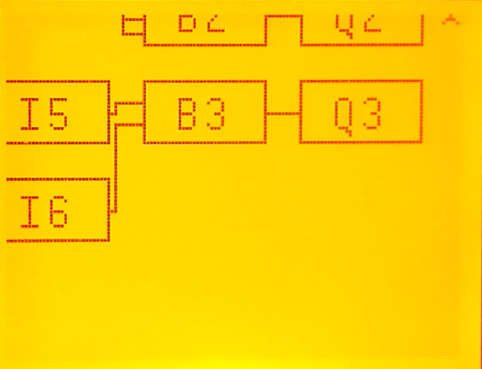
三、刪除功能塊
1. <編程>  <編輯程序> (OK) 功能塊反白移到要刪除功能塊(OK)
2.功能塊輸入反白  (OK) (按下)選空白 (OK)
3.該功能塊之前的內容全部刪除
示範：

Slide 9
四、範例練習
練習題1
I1~I8開關全部閉合(ON) ，
Q1動作(亮) 其中1個開關打開(OFF) ， Q1停止(滅)

Slide 10
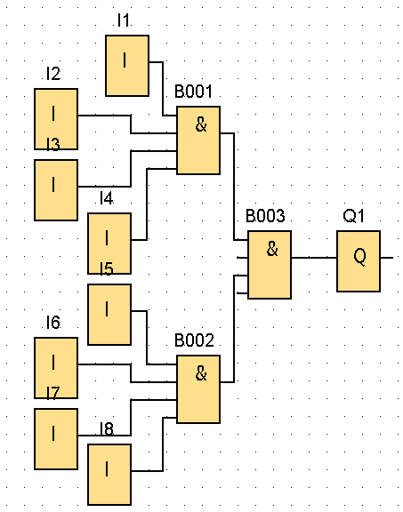
練習題1解答
I1~I8開關全部閉合(ON) ， Q1動作(亮) 其中1個開關打開(OFF) ， Q1停止(滅)
AND
AND
AND
程式輸入順序

Slide 11
練習題2
I1~I4其中1個開關閉合(ON) ， 加上I5~I8其中1個開關閉合(ON)
Q2才會動作(亮) 若是I1~I4所有開關都打開(OFF) ，
或I5~I8所有開關都打開(OFF) ，
Q2停止(滅)

Slide 12
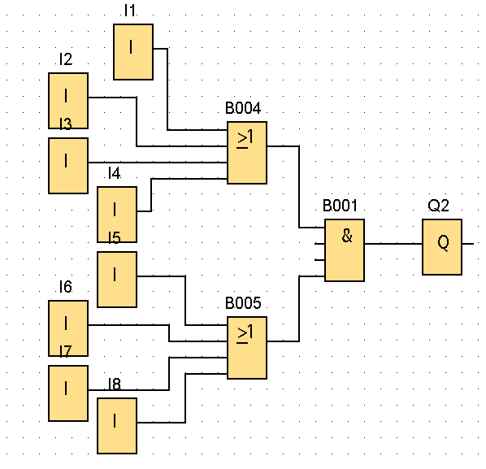
練習題2解答
I1~I4其中1個開關閉合(ON) ， 加上I5~I8其中1個開關閉合(ON)
Q2才會動作(亮) 若是I1~I4所有開關都打開(OFF) ，
或是I5~I8所有開關都打開(OFF) ，
Q1停止(滅)
OR
AND
OR
程式輸入順序

Slide 13
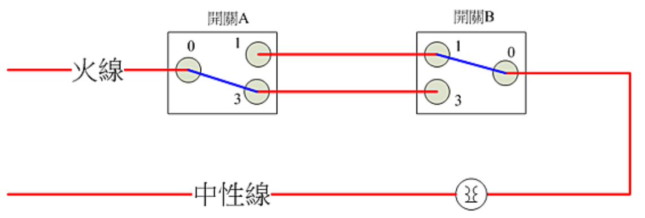
(筆記)
I1 | I2 | Q3
0 | 0 | 1
0 | 1 | 0
1 | 0 | 0
1 | 1 | 1
練習題3(樓梯燈控制)
I1與I2都切至1(OFF) ，Q3動作(亮) I1與I2都切至3(ON) ，Q3動作(亮) 若I1與I2切到不同位置，Q3停止(滅)
0
0
只針對會動作的 組合寫程式
1
1
I1
I2
Q3

Slide 14
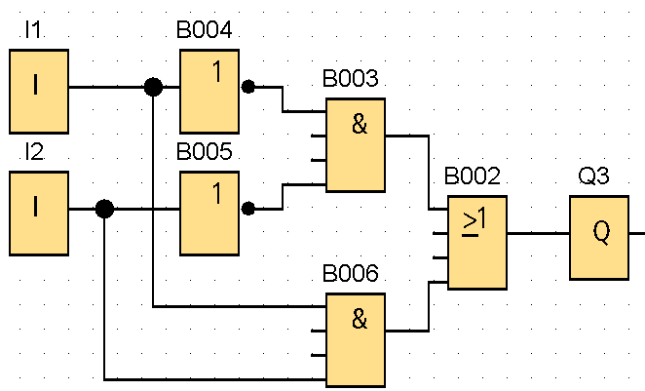
(筆記)
練習題3： 樓梯燈控制解答
NOT
程式輸入順序
輸入示範
AND
執行狀況
OR
I1 | I2 | Q3
0 | 0 | 1
0 | 1 | 0
1 | 0 | 0
1 | 1 | 1
AND
NOT

Slide 15
練習題4： 樓梯燈控制 (使用XOR)
XOR真值表
樓梯燈動作
I1 | I2 | Q3
0 | 0 | 1
0 | 1 | 0
1 | 0 | 0
1 | 1 | 1
A | B | A ∨ B
0 | 0 | 0
0 | 1 | 1
1 | 0 | 1
1 | 1 | 0

Slide 16
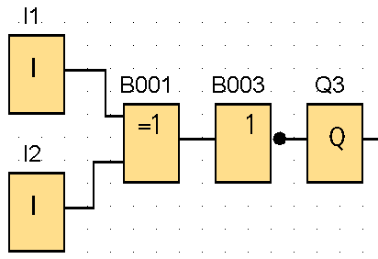
(筆記)
練習題4 ：樓梯燈控制(使用XOR)解答
XOR
NOT
I1 | I2 | Q3
0 | 0 | 1
0 | 1 | 0
1 | 0 | 0
1 | 1 | 1
輸入示範

Slide 17
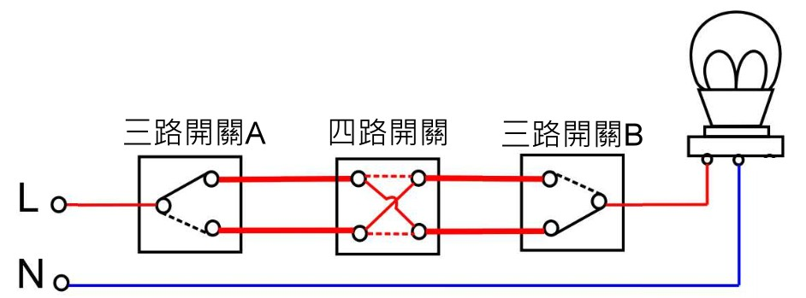
(筆記)
I1 | I2 | I3 | Q4
0 | 0 | 0 | 1
0 | 0 | 1 | 0
0 | 1 | 0 | 0
0 | 1 | 1 | 1
1 | 0 | 0 | 0
1 | 0 | 1 | 1
1 | 1 | 0 | 1
1 | 1 | 1 | 0
練習題5：3處控制1燈
I1與I2與I3都切至0(OFF) 或是其中兩個切至1，Q4動作(亮) 其餘狀態，Q4停止(滅)
I1
I2
I3
0
0
0
Q4
1
1
1

Slide 18
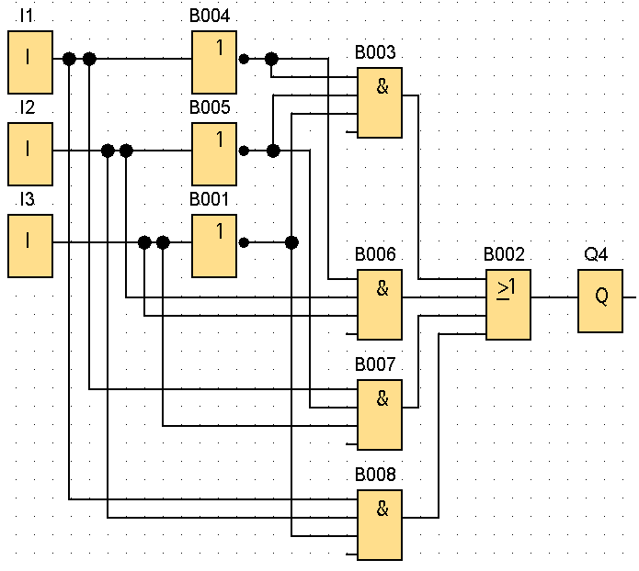
練習題5：3處控制1燈(解答)
NOT
I1 | I2 | I3 | Q4
0 | 0 | 0 | 1
0 | 0 | 1 | 0
0 | 1 | 0 | 0
0 | 1 | 1 | 1
1 | 0 | 0 | 0
1 | 0 | 1 | 1
1 | 1 | 0 | 1
1 | 1 | 1 | 0
AND
OR
執行狀況

Slide 19
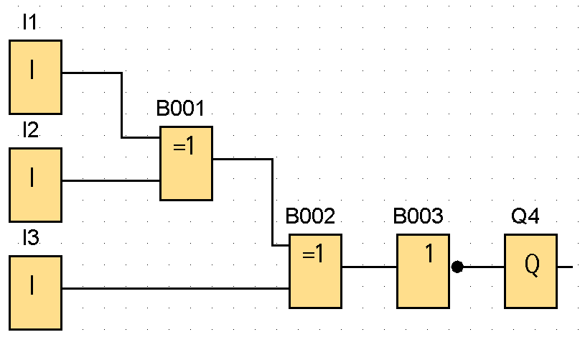
(筆記)
I1 | I2 | I3 | Q4
0 | 0 | 0 | 1
0 | 0 | 1 | 0
0 | 1 | 0 | 0
0 | 1 | 1 | 1
1 | 0 | 0 | 0
1 | 0 | 1 | 1
1 | 1 | 0 | 1
1 | 1 | 1 | 0
練習題5：3處控制1燈(XOR)
XOR
XOR
NOT
輸入示範
執行狀況

